Slide 1
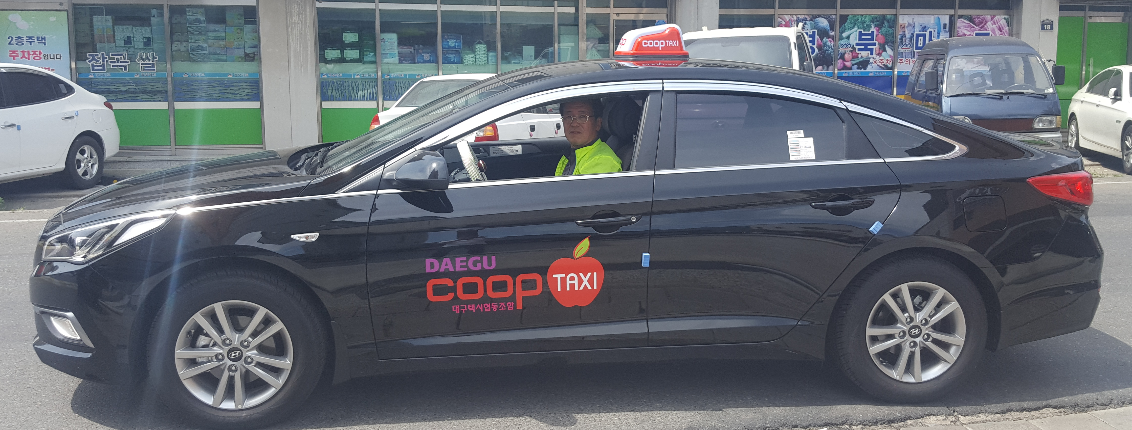
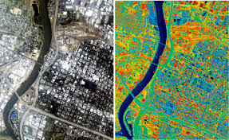
Introduction on
KISTI Mobile Urban Sensing Dataset
KISTI 과학데이터연구센터
사물데이터 연구팀
이 용 ( ryonglee@kisti.re.kr )
2017-07-20

Slide 2
목 차
CONTENTS
- 개요
- Mobile Urban Sensing Dataset-(대구시)
사업소개 및 데이터 정보 소개
- Urban Sensing Dataset-(부산 글로벌 스마트시티]
사업소개 및 데이터 정보 소개
- Mobile Urban Sensing Dataset-(6대 광역시)
사업소개 및 데이터 정보 소개
주요 고려 사항

Slide 3
개 요
초연결 지능 데이터 생태계 구축을 위한 테스트 베드 구축
목표
스트리밍 데이터에 대한 처리/분석 및 인공지능 기술 개발
Mobile Urban Sensing Dataset 수집 및 공개
KISTI Dataset
(in 대구시)
부산 글로벌
스마트시티
6대 광역시
by KISTI
대구시의 택시를 이용하여 도심의
도심 환경 데이터 수집
IOT 기반 다양한 분야의 공공 데이터 서비스 제공
지자체 데이터 활용
대기,교통,생활,유동 센싱 데이터 수집

Slide 4

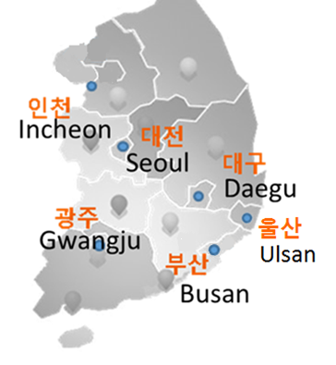
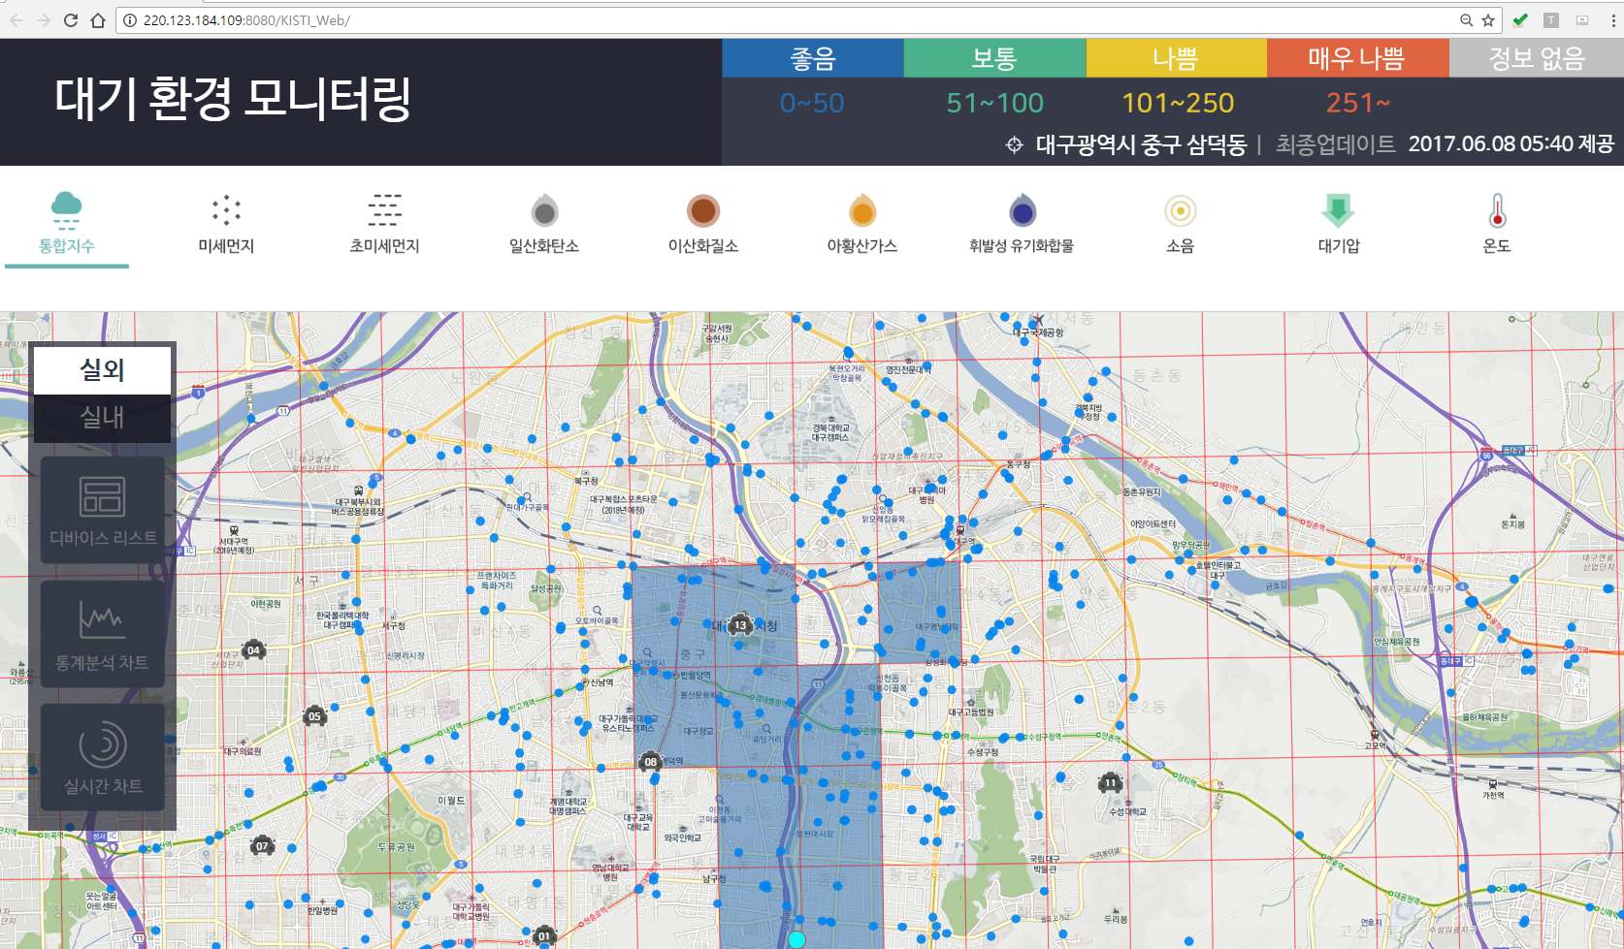


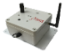

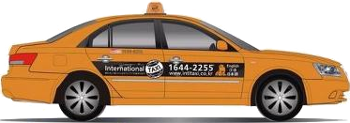
Mobile Urban Sensing Dataset (대구시)
대구시의 택시를 수단으로 Mobile Air Quality 모니터링을 위한 테스트 베드 구축
City Sense Testbad
대구시 Air Quality Data
LTE Network
Taxi based Urban Sensing
사물 스트림 데이터 가시화를 위한 첫번째 단계
수집 데이터:
미세먼지, 온습도, 대기압, NO2, SO2,CO,VOC,
진동, 소음 센서가 10초 주기로 수집
데이터 제공 기간 및 수집 : 2017. 06 ~ continue
데이터 제공 방법 :
- 실시간 (Open API)
- 과거 로그 데이터 (DB API)
Notes:
빈공간 추가하기

Slide 5
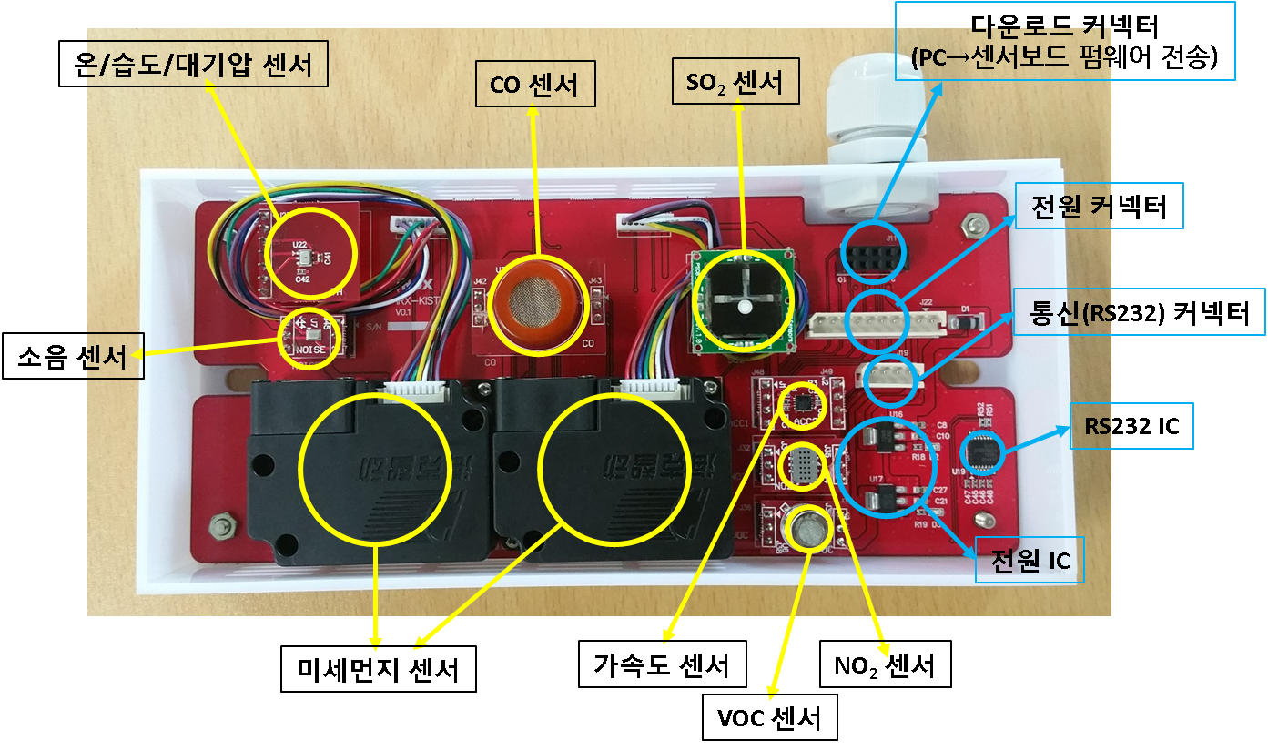
도시 데이터 정보 - 대구시
센서 모듈 정보
센싱 데이터 정보
Section | Example value | 단위
시간 | 2017-04-27 07:13:31 | 년-월-일 시:분:초
경도 | 128.60176 | Degree
위도 | 35.87141 | Degree
온도 | 27 | ℃
습도 | 98 | %
PM2.5 | 27 | ㎍/㎥
PM10 | 98 | ㎍/㎥
Section | Example value | 단위
NO2[이산화질소] | 0.049 | ppm
SO2[아황산가스] | 0.052 | ppm
CO[일산화탄소] | 0.35 | ppm
VOC | 1 | ppm
대기압 | 1013 | hPa
소음 | 54 | dBA
진동(자이로) | 49:78:72 | mg(x:y:z)
*온도는 외부 온도가 아닌 센서 모듈상의 온도
Notes:
5
5

Slide 6
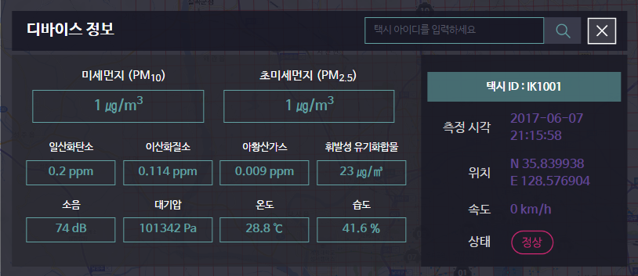
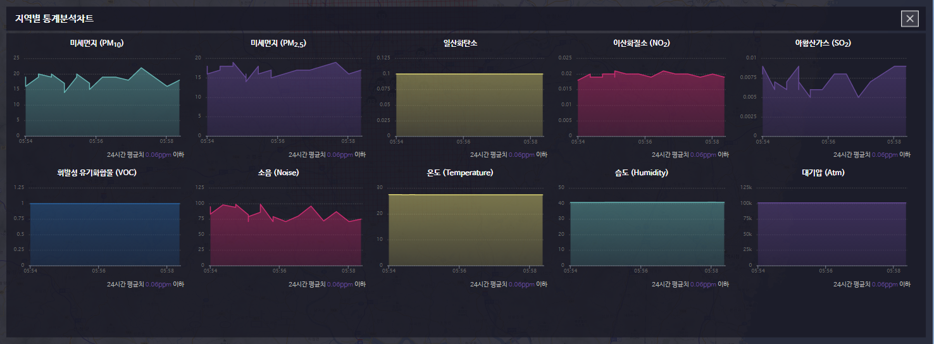
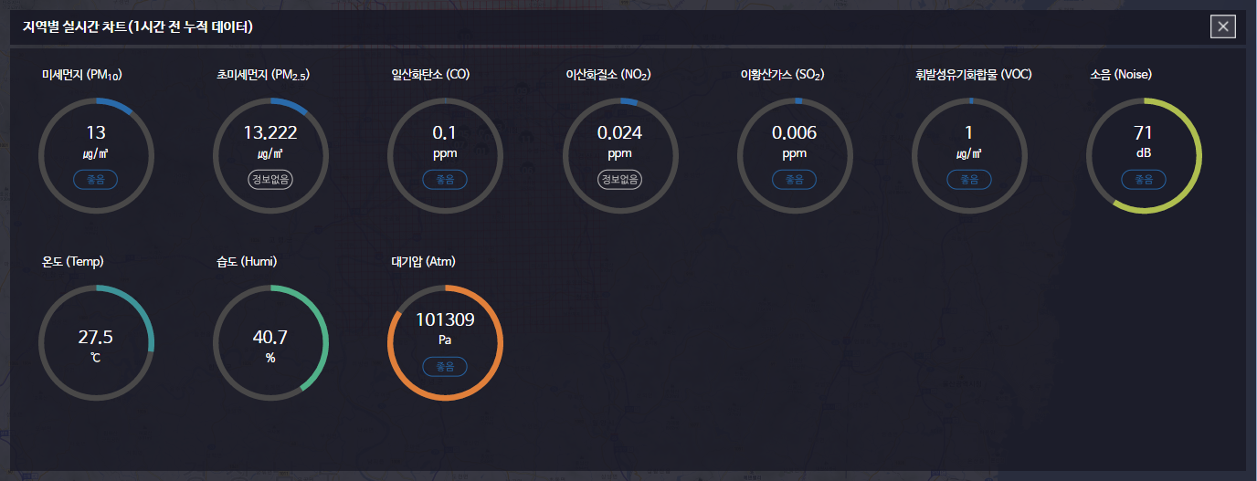
도시 데이터 정보 – 실시간 모니터링 환경
①
②
③
④
① 통합지수, 미세먼지 등의 아이콘을 클릭하게 되면 지역별 좋음,보통,나쁨,매우,나쁨의 인덱싱 색깔이 지도상에 표시
② 택시 한대에서 수집되는 센싱 데이터 정보
③ 지역별 통계 분석 차트(24시간 동안의 평균)
④ 지역별 1시간 통계 분석 차트
Korean: http://220.123.184.109:8080/KISTI_Web/
English: http://220.123.184.109:8080/KISTI_Web_en/
Notes:
모니터링 설명 넣기

Slide 7
도시 데이터 정보 - 대구시
데이터 접근
① 실시간 데이터 (Open API 제공)
아래의 페이지에 접근하게 되면 JSON 형식의 데이터 제공
http://dev2.irexnet.co.kr:8080/KISTI_Web/sensor/whole.do
아래와 같이 JSON 형식의데이터 제공
② 과거 기록 데이터 (Online DB Access)
데이터 접근 정보(MySQL)
MySQL Client
host: 220.123.184.109
port: 3306
user: adw
password: adw2017!
database: kisti
table: sensorParser
관련정보
Node_id 컬럼은 택시의 ID 의미
실제 운영 노드 : IK1001 ~ IK1040
현재 택시 34대 센서 설치 완료
Notes:
7
7

Slide 8
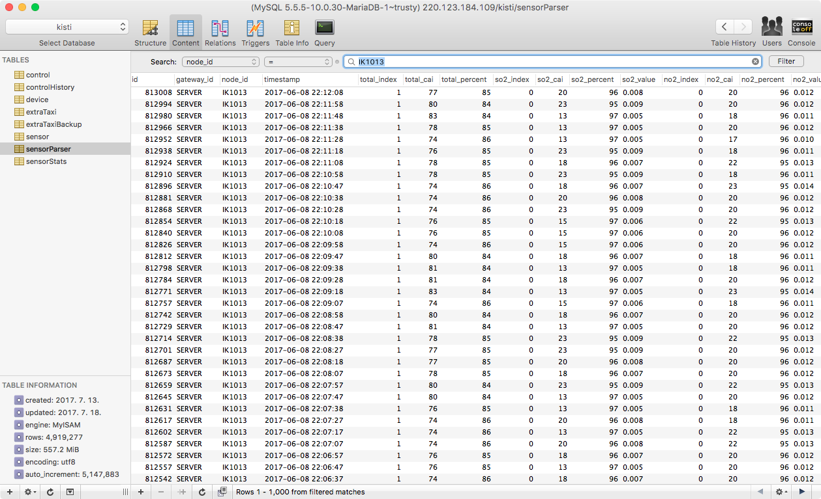
도시 데이터 정보 - 대구시
MySQL 데이터 예시
 | 필드 설명
시간 | Timestamp
경도 | lng
위도 | lat
온도 | temp_value
습도 | hum_value
PM2.5 | Pm2_5_value
PM10 | Pm10_value
VOC | Voc_value
SO2 | So2_value
NO2 | No2_value
CO | Co_value
대기압 | pres_value
소음 | mcp_value
진동 | vbr_value
Notes:
8
8

Slide 9
부산 글로벌 스마트시티 – 공개 데이터
IOT 기반의 부산 글로벌 스마트시티 공공데이터
City Sense Testbad
부산시 지자체 Data 활용
부산 글로벌 스마트 시티
스마트 안심 위치관리
사회적약자
안전관리
스마트 방재
스마트 지하철 환기구 관리
빗길안전운전 알리미
스쿨존 보행안전
스마트 교통정보안내
스마트파킹 서비스
소프트
스마트 SHIP
스마트 해양레저
스마트 팜
스마트 매장 에너지 관리
데이터 제공 기간 및 수집 : 2017.4 ~ 계속
데이터 제공 방법 : Open API

Slide 10
도시 데이터 정보 - 부산 글로벌 스마트 시티
부산 글로벌 스마트 시티의 서비스 정보
 |  | 설명 | 데이터 | 설치지역
시민 안전 | 스마트 안심 위치관리 | 스마트 가로 등의 기능을 확대하여 안심 위치 서비스 제공 | 미세먼지,조도, 노이즈,GPS,진동 | 서부산 만덕역 인근(1.8km)
 | 사회적 약자 안전관리 | 안심 태그에 내장된 GPS를 통해 보호 대상자의 위치 및 이동경로를 확인하여 사회적 약자의 안전을 위한 서비스 | GPS,온습도, 심박수, 활동량 | 재송동,반여동 초등학교2개소
재난 안전 | 스마트 방재 | 화재감시센서, 환경 센서 및 CCTV를 적용하여 자동으로 경보를 발령하여 신속한 대응을 하는 서비스 제공 | 온습도, CO,CO2, 누전값,침입,경비 | 해운대 문화회관
 | 지하철/경전철 지능형 안전관리 | 지하철 플랫폼내 환경을 모니터링 하여 사고예방과 승객들의 안전을 도모하기 위한 서비스 | 불꽃감지,온습도 휘발성물질 | 부산 센텀시티역
교통 안전 | 빗길안전운전 알리미 | 레인 센서를 이용하여 강우량을 측정하고 강우데이터를 분석하여 도로 구간 별 빗길 위험도를 안내하는 서비스 제공 | 도로구간코드, 구간별 강우값, | 부산시내버스 29,49번
 | 스쿨 존 보행안전 | 횡단보도의 보행자 교통사고를 예방하고 각종 보행 안전정보를 전광판에 제공하는 서비스 | 정지선위반,과속위반 발생건수 | 센텀,신곡,좌산 초등학교
교통 개선 | 스마트 교통정보안내 | CCTV에 영상을 분석, 판단, 결정 할 수 있는 기능을 통해 교통정보수집 및 혼잡 예측 가능 서비스 제공 | 교통량속도밀도, 통행방향 | 동백사거리 운촌삼거리
 | 스마트 파킹 서비스 | 야외주차환경에 센서 기술을 적용하여 주차장 상황을 실시간으로 안내하는 서비스 | 주차장번호, 주차가능댓수 | 해운대 공영 25개소 등
도시 생활 | 소프트 스마트 SHIP | 복잡한 선내에서 비상 대피 경로를 유도하는 선박용 IoT 서비스 | GPS, 위치 ,온습도 | 팬스타드림호
 | 스마트 해양레저 | 미세먼지, 온습도, 강우, 풍속 등의 맞춤형 기상정보를 제공 | 온습도,바람 | 해운대인근
에 너 지 | 스마트 매장 에너지 관리 | 매장 내 기기 별 전력사용량 및 실내환경 상태를 모니터링 하는 서비스 | GPS전력량, 조도,노이즈 | 세븐일레븐2개 매장(해운대등)
10
Notes:
10
10

Slide 11
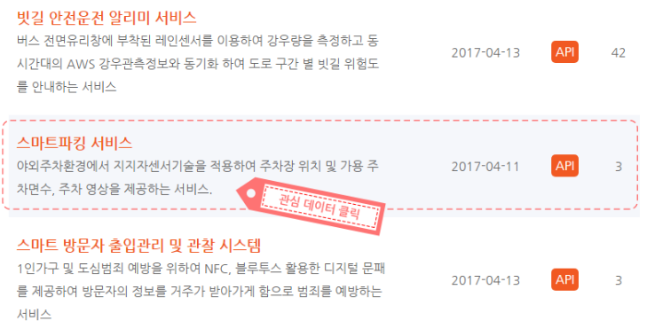
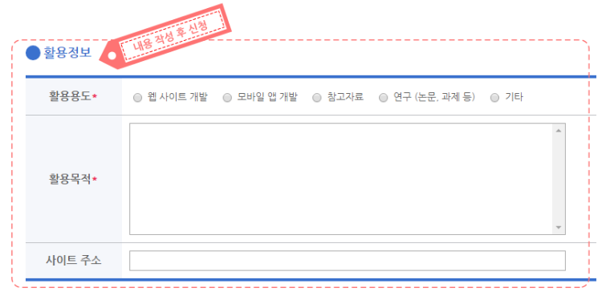
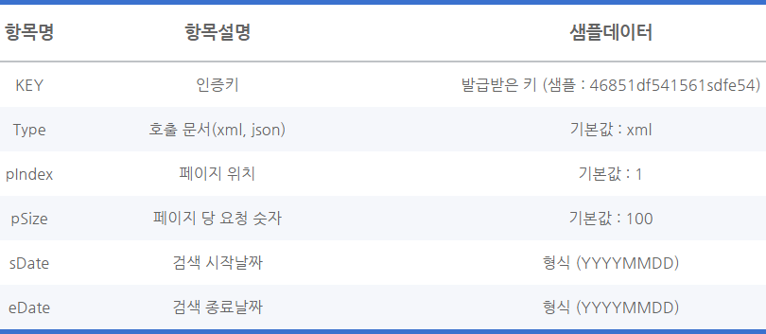
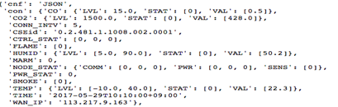
도시 데이터 정보 - 부산 글로벌 스마트 시티
데이터 접근 [OpenAPI]
다음의 URL : http://data.k-smartcity.kr 연결
① 데이터 선정
② 인증키 신청서 작성
③ 발급받은 인증키와 요청 변수를 통해 요청
http://data.ksmartcity.kr/oneM2M/openAPI/smartFire?KEY=
46851d&sDate=20170417&eDate=20170417
JSON 포맷의 데이터 출력
Open API 사용법에 대해서는 메뉴얼 제공
Notes:
11
11

Slide 12
KISTI Dataset 확대 계획 (6대 광역시)
6대 광역시를 대상으로 도시 환경 센싱 수집 계획 (대기, 교통, 생활, 유동 환경 데이터 수집)
3개월 간 데이터 수집 예정
City Sense Testbad
측정 요소
대기환경
교통환경
생활환경
유동환경
데이터 제공 기간 및 수집 : 2017. 08 .15 ~ 11.15(3개월간)
데이터 제공 방법 : Online DB Access, 압축파일(zip)
City Sense 일정
7월
8월
9월
10월
11월
차량 테스트(내부)
대전
광주
부산
대구
인천
울산
센서 패키징
(센서 선정,
설계, 구현)
(8월2째주)
데이터 수집 및 공개 기간
(11월15일)

Slide 13
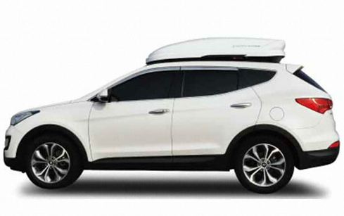
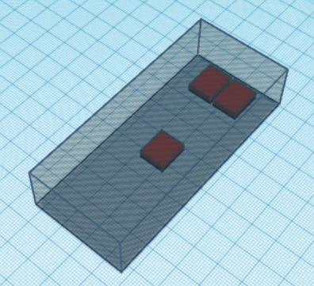
도시 데이터 정보 - 6대 광역시
제공 데이터
차량의 루프박스에 다양한 요소의 환경센서 설치 (19가지 측정 요소) / 렌터카 2대 활용
대기환경
PM
NO2
습도
유동환경
차량내부 4방위
블랙박스 설치
생활환경
온도
VOC
대기압
소음
자외선
조도
H2
NH3
CH3
영상 (블랙박스) X4
영상
온습도
CO
O3
우적
대기환경 센서모듈
전
교통환경
후
생활환경 센서모듈
OBD
가속도
영상
진동
[루프박스 센서 위치]
Notes:
13
13

Slide 14
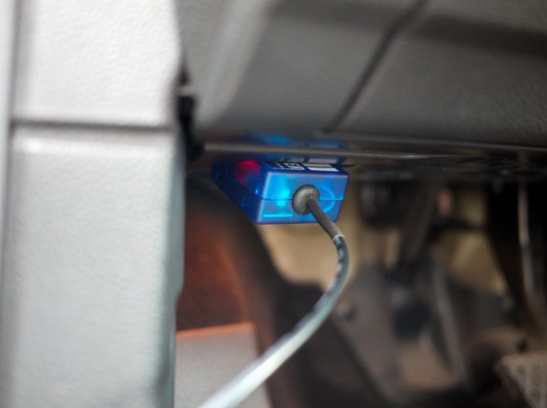
도시 데이터 정보 – OBD
OBD(On Board Diagnostics)는 차량진단과 운행기록을 저장하는 표준화 장치
OBDⅡ는 OBD가 발전된 표준으로 국내에서는 2007년부터 생산되어지는 차량에
대해 의무장착
 | OBD-∥ 제공 정보
엔진 정보 | RPM, 엔진 부하, 엔진 온도 등
흡기/배기 | 대기압, 흡기 온도, 압력 등
속도 | 차량 속도
시간 | 운행시간, 운행 거리
온도 | 외기 온도
Electric Systems | 차량 제어 모듈 전압, 배터리 잔량 정보 등
OBD-∥ port
Notes:
14
14

Slide 15
기상 데이터 - 분석에 활용할 수 있는 공공 데이터
도시 별 센싱 데이터와 기상관련 공공 데이터(Open API) 바탕으로 분석 시 활용
기상 관련 Open API 정보
Section | 설명 | URL
NCEP | 전 세계의 기상 관련 각종 수치예보 자료를 제공 | http://www.nco.ncep.noaa.gov/pmb/
기상청 AWS | 도시 별 현재 날씨를 실시간으로 관측 | http://www.kma.go.kr/weather/
기상청 공공데이터 | 기상,태풍,지진,황사,위성,항공 등 다양한 공공 데이터 자료 제공 | http://web.kma.go.kr/info_open/public_data/
SK planet | SK텔레콤의 안정적인 기지국 인프라를 활용하여 기상센서망을 구축하고, 이를 통해 수집된 정밀한 기상정보 제공 | http://www.weatherplanet.co.kr/
NOAA | 미국 해양대기청에서 제공하는 기상 예특보 서비스 | https://www.ncdc.noaa.gov/
데이터 접근
URL 별 Open API 제공
Notes:
15
15

Slide 16
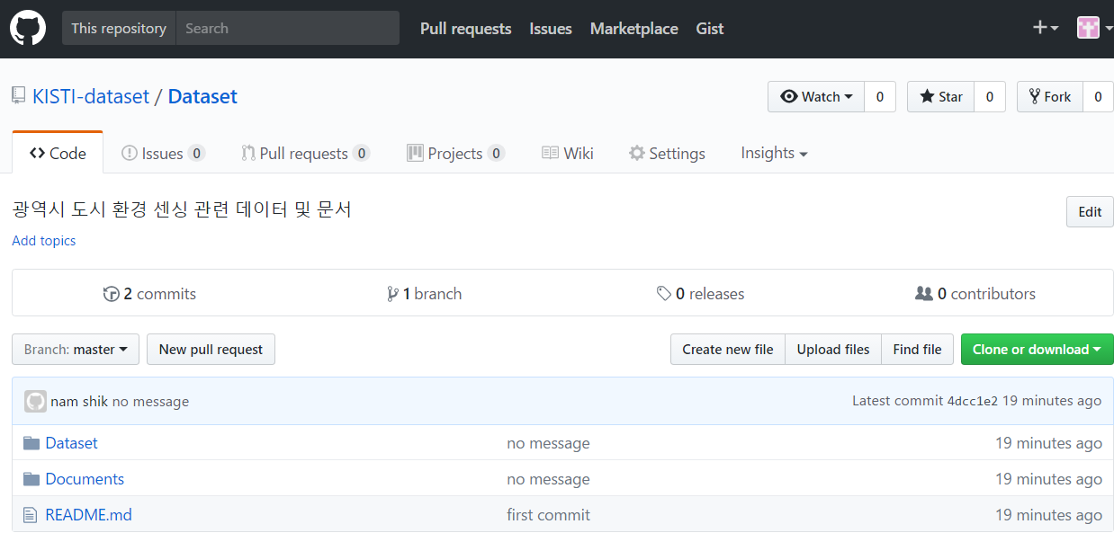
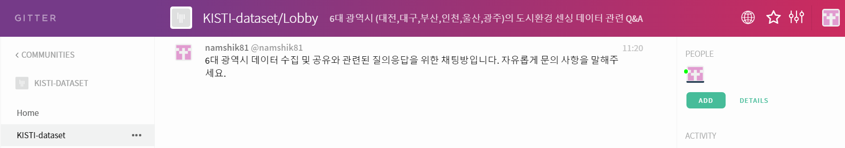

데이터 공개 및 커뮤니티 운영
매일 수집되는 데이터 및 관련 문서는 Github와 Dropbox 통해 공유 예정 (일 단위)
다음 URL 방문하여 Dataset 과 관련문서 다운로드 가능
URL : https://github.com/KISTI-dataset
Github 아이디 제출(munr3@kisti.re.kr)
Github 관리자 권한 부여
누구라도 정보 공유 할 수 있는 공간
(문서, 소스 등)
데이터 관련 Q&A 및 토론이 가능한 채팅 토론방 개설
URL : https://gitter.im/KISTI-dataset
URL 방문 후 JOIN ROOM 클릭 후 참여
Notes:
16
16

Slide 17
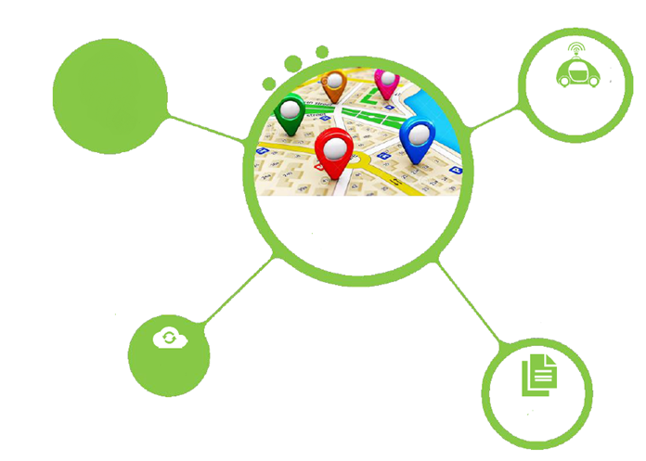

추가 고려 사항
운행경로
센서
센서 추가 및 변경 이슈
센서 모듈 장착 위치
도심 차량 운행 경로
주행 환경 변화에 따른 이상 데이터 발생
수집일정
센서 수집 기간 및
하루 수집 시간
도시 순회 일정
데이터
저장 및 공유
데이터 저장 -> SD카드, 미니PC
블랙박스의 경우 상시녹화 SD 32GB 약 10시간 저장 한계에 대한 이슈
데이터 업로드 방법, 업로드 속도, 용량 제한
–> GitHub(100MB), Dropbox
–> 수집된 Data -> FTP / Dropbox -> Dataset 사용자
업로드 이슈
Notes:
17
17

Slide 18
고려 사항: 차량 운행 계획
센서 탑재 차량 운행 계획
1日 운행시간
러쉬아워, 오전, 오후, 야간, 심야
주중 운행
일정
주중 , 주말
도시 순회 순서
연관 관계가 높은 도시 동시 순회
6대 광역시
(대전,광주) , (대구,부산) , (울산,인천)
운행경로
사전 주행 경로 지시서
주거지, 상가, 공단, 녹지 등
Notes:
18
18

Slide 19
향후 계획
연구 주제 선정 기간
7월 31일: 1차 팀 별 희망 주제 조사 (7월 31일까지)
간단한 개요 수준 (목적, 사용되어질 데이터, 기대효과 등) 온라인 제출
온라인 설문조사 URL : https://ko.surveymonkey.com/r/5ZX9M57
8월 11일: 1차 내용을 바탕으로 KISTI 와 협의 조율
결과물 업로드 방법 논의
결과물을 업로드 할 수 있는 웹 페이지 준비 중
전문가 활용비 지급 방법 논의
각 대학 및 교수님 경우에 맞는 방안으로 처리
이를 위해 각 대학 산학협력단 계약 필요 여부 및 최대 지급 금액 등
상의(7/31일까지)
Notes:
19
19

Slide 20
향후 계획: 성과 공유
ADW2017 행사 중, 포럼 개최
4차 산업혁명 시대 도시 데이터 분석 및 활용 (가제)
Exploration and Exploitation of
Mobile Urban Sensing Data
* 행사 개요:
목적: KISTI Dataset 기반 도시 데이터 분석 및 활용 연구 성과 공유
및 초연결 지능 생태계 데이터 구축 방향 모색
2) 내용: 주제 발표 및 패널 토의
3) 대상: 창의 사업 데이터 분석 교수진 11개 팀
4) 우수 성과: 보도 예정

Slide 21
감사합니다

